Slide 1

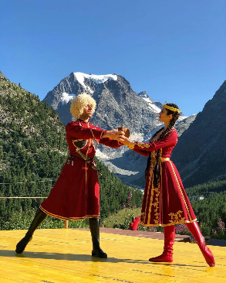
Мистецтво
Сьогодні
Урок
№26-27
Мистецькі візерунки з теплих країв. Створення рельєфу з баранцем (пластилін)
Створення рельєфного зображення «Лебідь» способом карбування - видавлюванням на фользі. Техніка чеканки

Slide 2
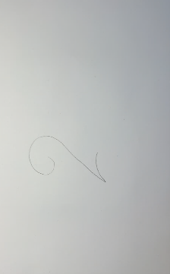
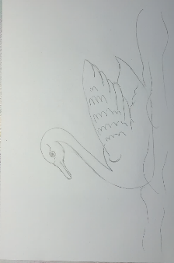
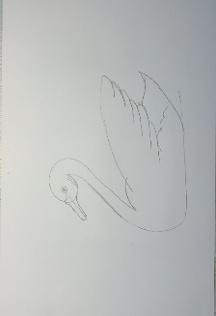
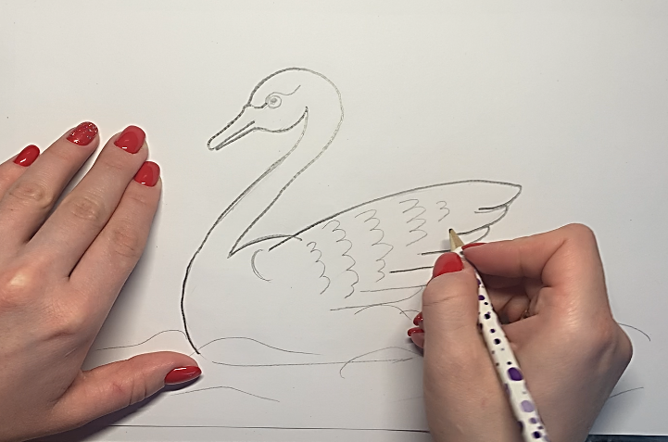
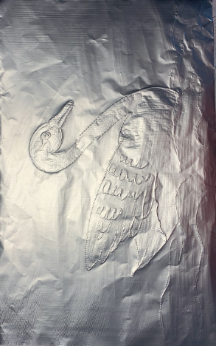
Сьогодні
Послідовність виконання

Slide 3
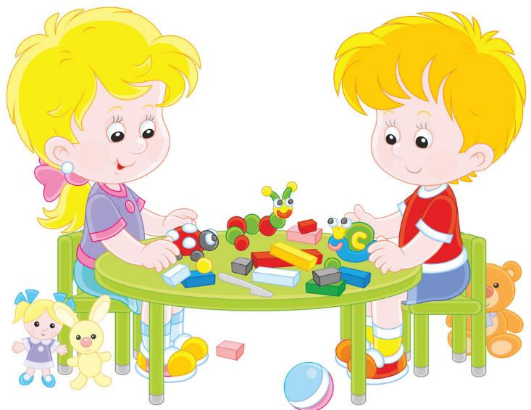
Сьогодні
Продемонструйте власні вироби

